Slide 1
从发展看“三个自信”的底气
十八大报告解读
道路 理论 制度

Slide 2
从一穷二白到举世震惊，综合国力、国际地位实现历史性飞跃
奇迹
——新中国成立初期至今，中国发生了翻天覆地的变化
2012年
建成富强民主和谐的
社会主义现代化国家
全面建成小康社会
1952年
增加近23813倍，成为外汇储备
第一大国
增长1890倍，
政府宏观调控能力日益增强
增长295倍，跃升至中上等收入国家
增加765倍，
跃升世界第2
经济总量
人均GDP
国家财政收入
外汇储备
建党百年
建国百年

Slide 3
告别短缺，成长为世界制造业大国
粮食生产
手中有粮，心中不慌
——成功解决占世界1/5人口的吃饭问题
制造业
工业产品产量成倍增长
——在国际标准工业分类22个大类中，中国7个大类名列第一，15个大类名列前三

Slide 4
告别短缺，成长为世界制造业大国
工农业产品
——2007年，谷物、肉类、钢、煤、发电量等均为世界第一
世界
第一
世界
26位
2007年
钢产量排名
解放初期
钢产量排名

Slide 5
基础设施和基础产业实现巨大飞跃
能源生产能力
信息通信基础网络初步建成
——覆盖全国、通达世界
技术先进、业务全面
——能源保障明显增强
约0.24亿吨标准煤
达31.8亿吨标准煤
2011年
5.64亿网民
1949年
互联网网民规模
居世界第一
电话普及率
超过100%
增长了132.5倍，
成为全球第一大能源生产国
固定及移动电话用户
总数达到13.9亿户
我国高速公路通车里程居世界第二位

Slide 6
由封闭半封闭到全方位开放
对外贸易规模
利用外资规模
——总量跃居世界第2位
——连续多年位居发展中国家首位
38667.6亿
(2012年)
11.3亿
(1950年)
世界2位
(2011年)
世界29位
(1978年)
增长3422倍
自2002年，我国利用
外资一直居世界前三

Slide 7
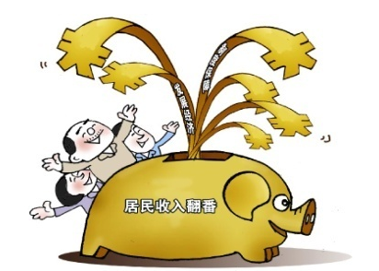
人民生活达到总体小康，并向全面小康目标迈进
城乡居民收入
——城乡居民拥有的财富呈现快速增长趋势
年度 | 城乡居民人民币储蓄存款
1978年 | 210.6亿元
1980年 | 395.8亿元
1990年 | 7119.6亿元
1996年 | 38520.8亿元
1999年 | 59621.8亿元
2002年 | 86910.7亿元
2005年 | 141051.0亿元
2008年 | 217885.4亿元
2011年 | 343635.9亿元
单位：人民币

Slide 8
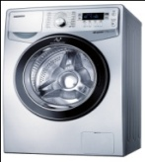
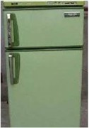
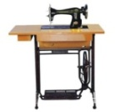
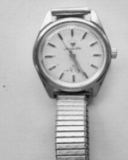
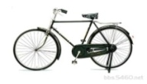
人民生活达到总体小康，并向全面小康目标迈进
消费水平、结构
扶贫成就
——城乡居民消费水平不断提高，消费结构逐步改善
——贫困发生率从30.7%下降到2.8%
扶贫标准大幅度提高 单位:元 人民币
21世纪
初
2300
(2010年不变价)
消费结构不断优化
90年代
中后期
人民生活质量显著提高
80年代
中后期
改革开放带来巨大变化
2008年，绝对扶贫标准和低收入标准合一
70年代
物资短缺，凭票购买

Slide 9
科技、教育由极端落后到突飞猛进
教育教学
——基础教育普及率不断提高，教育结构不断改善
我国各级各类学校毕业生数
单位：万人

